Slide 1

정월대보름

Slide 2
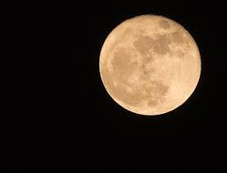
정월대보름
음력 1월 15일
1년 중 맨 처음
맞는 보름
풍요로움의
상징

Slide 3
정월대보름의 유래
음력:
달의 움직임을 따라가는 달력
음력을 따라 농사를 짓고 살았던 옛날 사람들
달은 풍요로움을 상징
동국 세시기의 기록

Slide 4
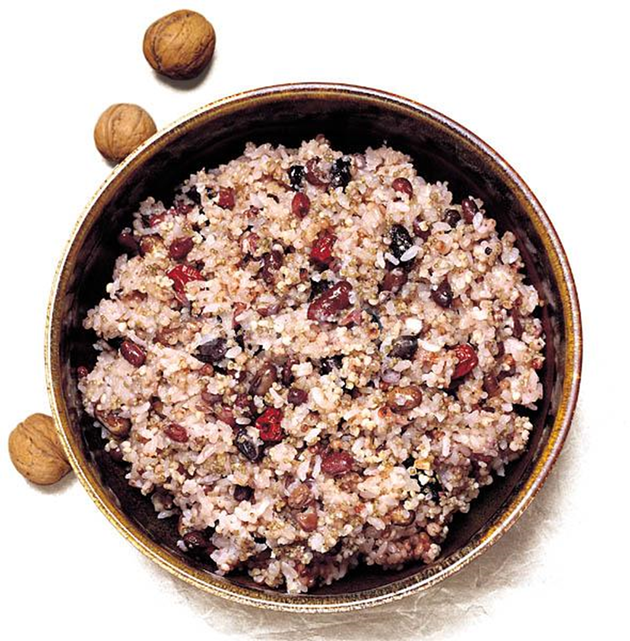
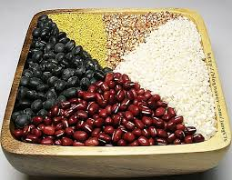
정월 대보름에 하는 일
오곡밥 먹기

Slide 5
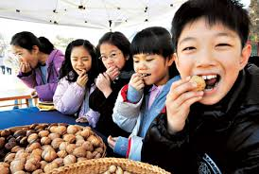
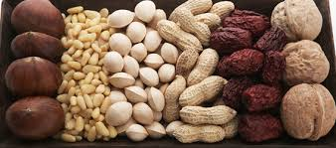
정월대보름에 하는 일
부럼 깨기

Slide 6
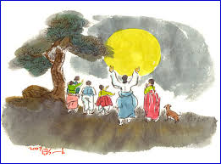
정월대보름에 하는 일
달맞이

Slide 7
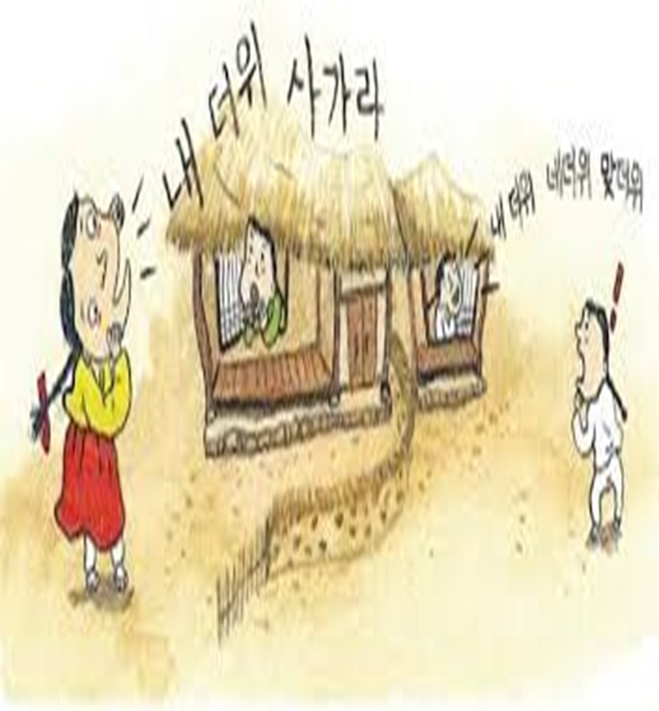
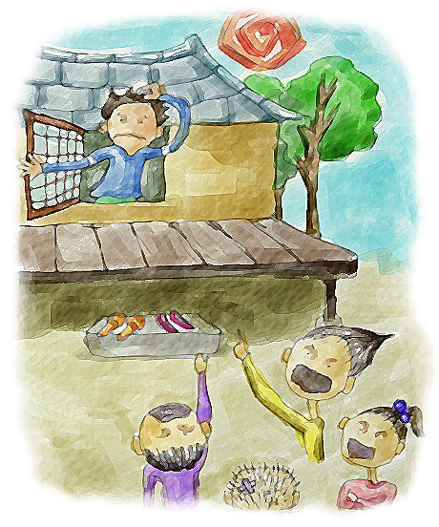
정월대보름에 하는 일
더위 팔기

Slide 8
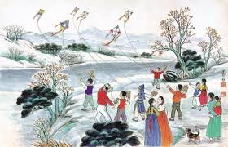
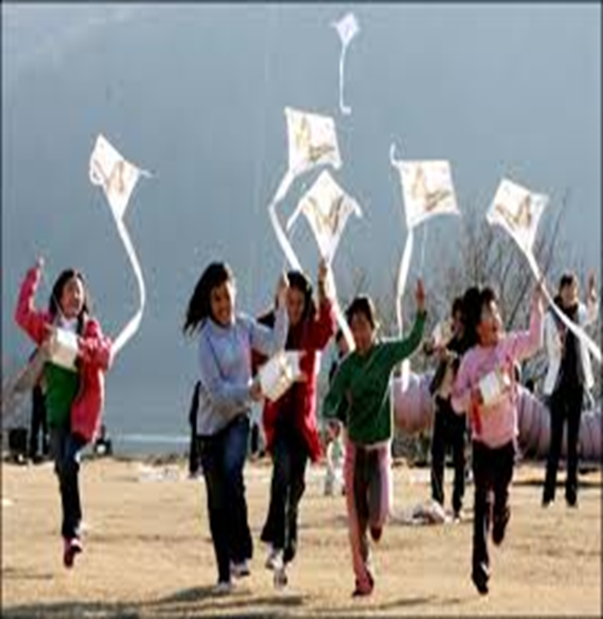
정월대보름 놀이
액막이 연날리기

Slide 9
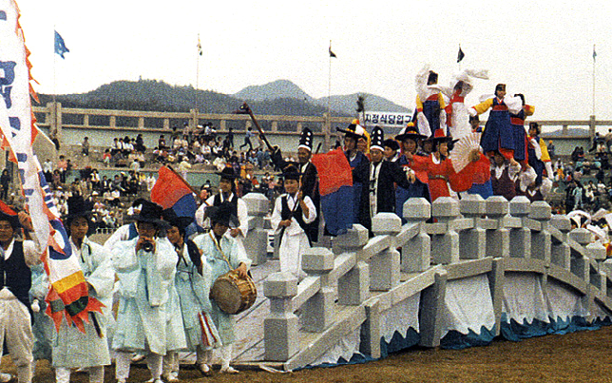
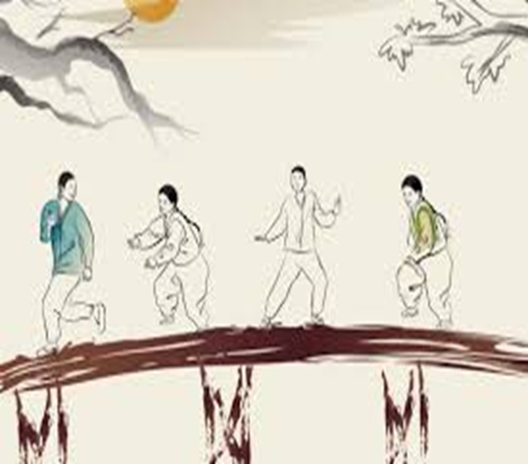
정월대보름 놀이
다리밟기

Slide 10
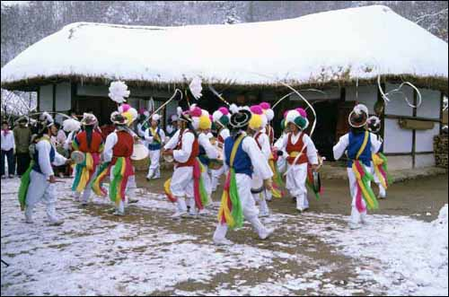
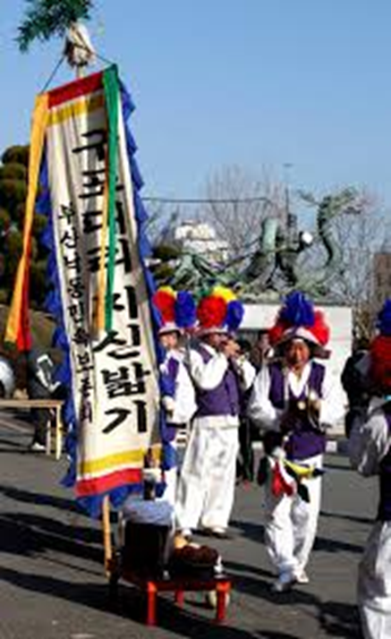
정월대보름 놀이
지신밟기

Slide 11

정월대보름 음식
오곡밥
- 대보름날의 절식 음식
- 찹살, 차조, 붉은팥,
찰수수,검은 콩 등을 섞어
5가지 곡식으로 지은 밥

Slide 12
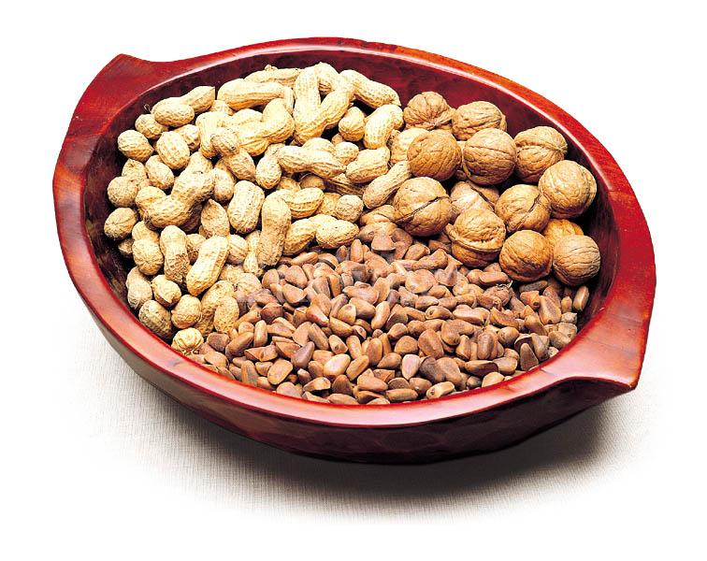
정월대보름 음식
부럼
음력 정월 보름날
아침에 먹는다.
- 잣 ·날밤 ·호두 ·
은행 ·땅콩 따위의 총칭.

Slide 13
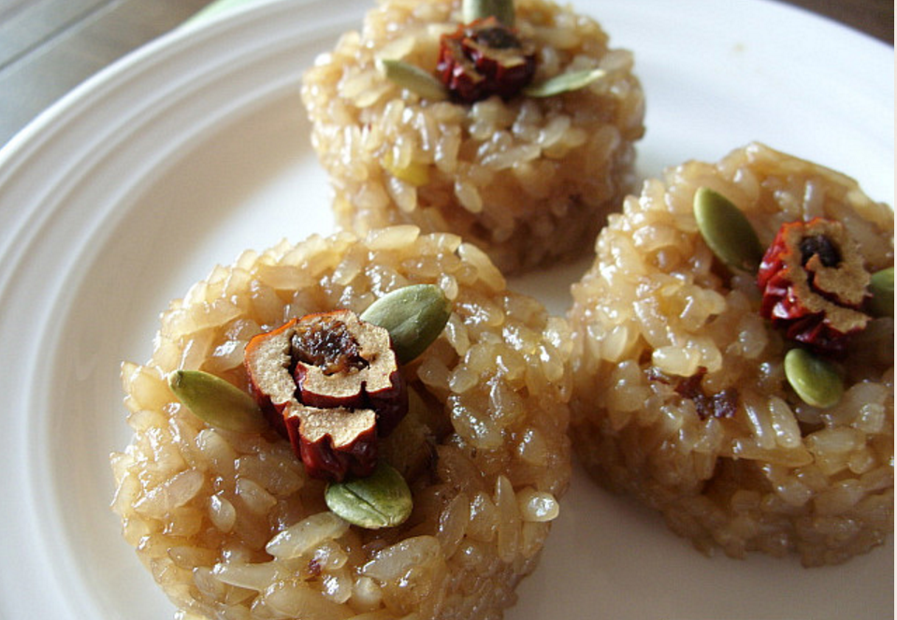
정월대보름의 음식
약밥
- 찹쌀에 간장과 설탕으로 간을 하고 대추, 계피, 곶감, 잣 등을 넣고 찐 밥

